Slide 1
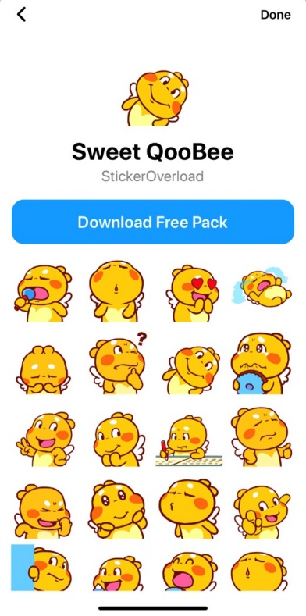
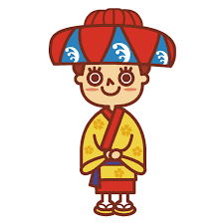
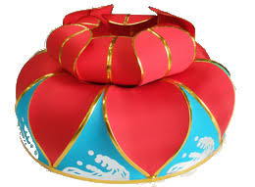
キャラクターロゴ制作
①フェイスブックメッセンジャーのスタンプの
Sweet QooBeeのヤモリ版が理想です。
ころっとぽっちゃりかわいい
少しお茶目で、人なつっこくて親しみがある
沖縄旅行気分を体現しているような、
いつもウキウキはしゃいでる感じ
色味は暖色のほうが良いかなと思います。
②キャラクターに琉球花笠＆着物っぽいベストを着用させる
https://images.app.goo.gl/FVXa8FUGYz5E7dZ38
https://images.app.goo.gl/jTZQ1EKEWUHTnQNK7
③お土産のブランド名「島や～るぅ屋」の文字
ブランド名「島や～るぅ屋」

Slide 2
ロゴセット
イメージとして素人が切り貼りしたラフです
①４色カラー
島や～るぅ屋
②１色
これよりも笠は浅くおでこが少し見えてほしい
頭の後ろに位置する感じが希望
③グレースケール

Slide 3
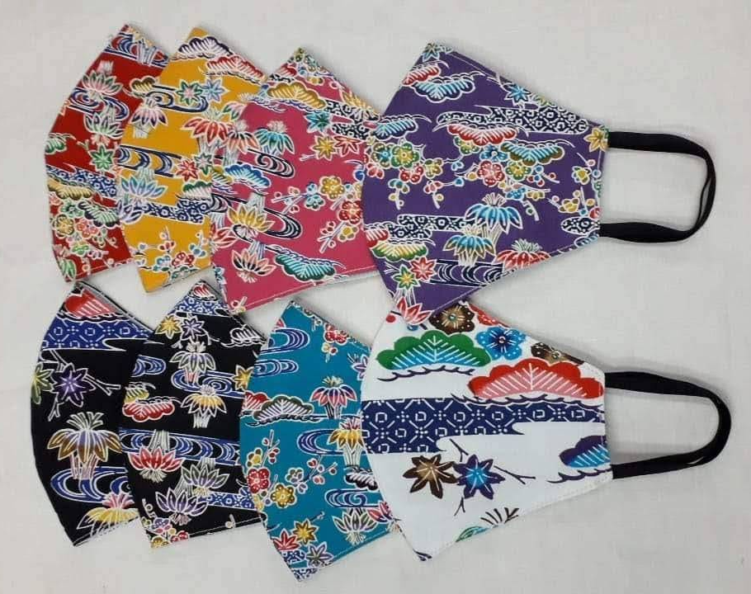
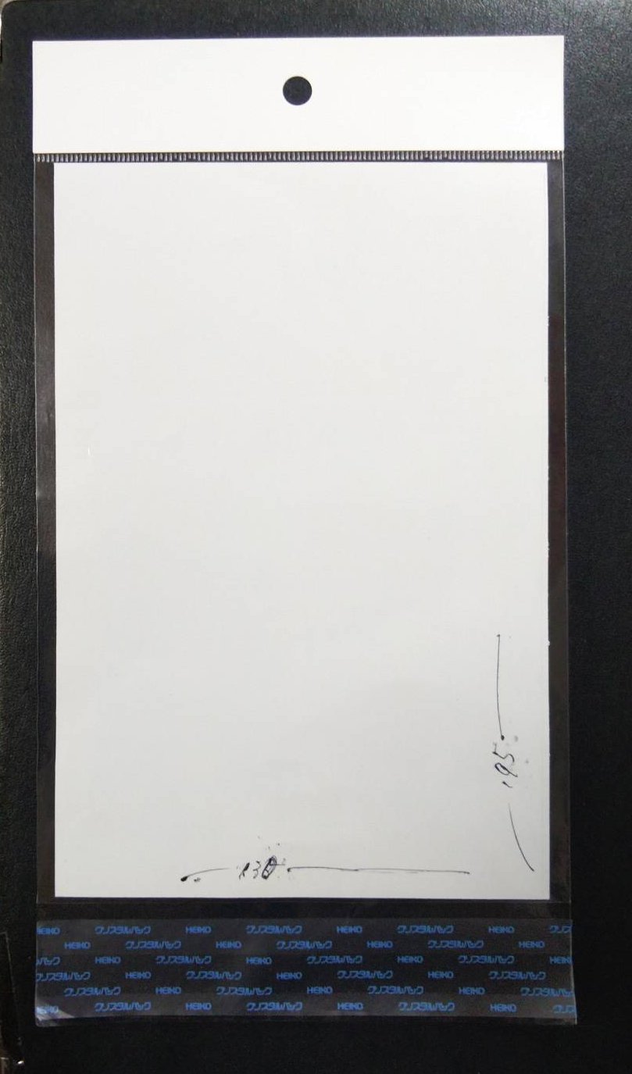
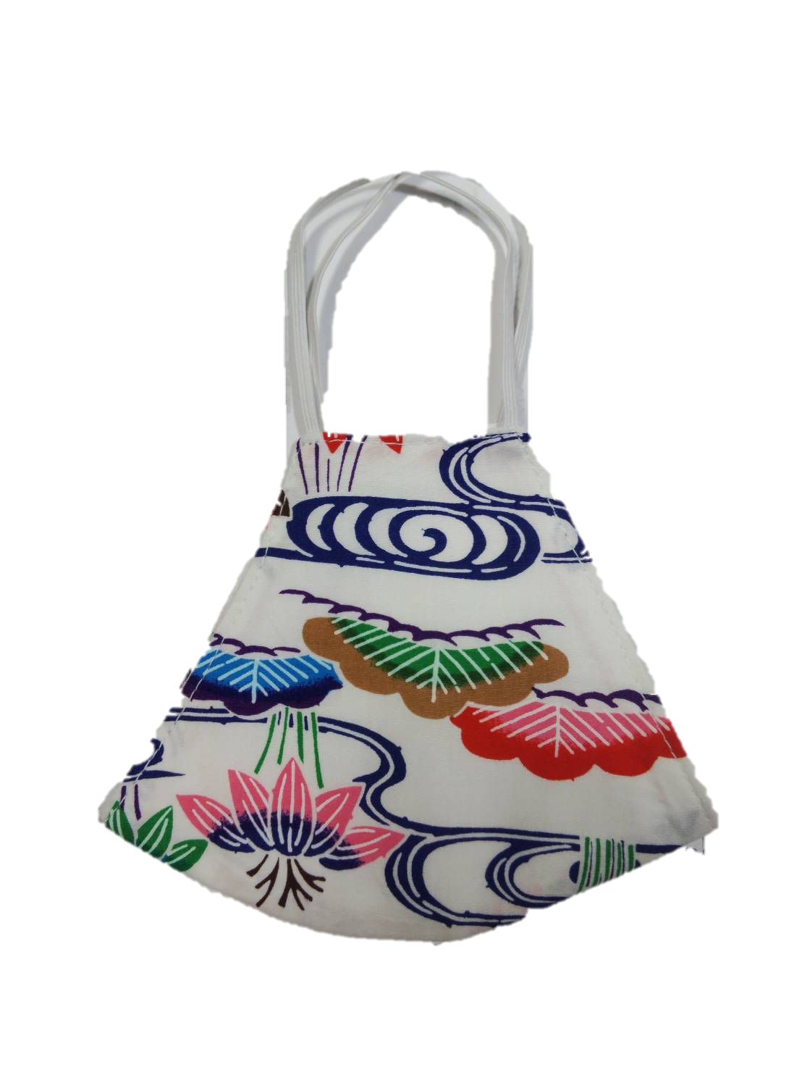
マスク用 台紙制作依頼
台紙サイズ130×195mm 両面印刷
家庭用インクジェットプリンタかプリントパック
（印刷サービス）で印刷のためトンボは不要です。
マスクを入れて販売する台紙の制作
マスク（8デザイン）に共通で使用します。

Slide 4
表面（4色） 130×195mmm
【デザインの希望】
・台紙には紅型か、さわやかな沖縄の海を感じさせるデザイン要素を使う
・商品であるマスクが最も目立つようにする。
（台紙デザインが主張しすぎない）
・文字要素は商品名（シマスク）が最も目立つようにする
・空港やお土産屋さんで販売します。旅行者が自分用やお土産用に購入することを想定
マスク（ 170*130)を入れた場合の
デザイン有効範囲のイメージ
商品名シマスク
【レイアウト要素】
・商品表記： 「シマスク＊」 （島（沖縄の）＋マスク）
・コピー：「沖縄観光なら、シマスクに着替えよう！」（仮）
・注記： 「＊登録商標申請中」
・島や～るぅ屋キャラクターロゴマーク：
仮イメージ
（現在制作中のため、後日支給予定です）
丸ワッペンかスクエアで制作しているので、左右どちらかの隅に入れていただくのが良いかと思っています。
デザインはキャラクターロゴを無視して制作してください。（このポップな感じに引っ張られないように注意）
170*130
島や～るぅ屋

Slide 5
参考用
私がフリー素材で作った台紙です。沖縄の文字の代わりに
「シマスク」と大きく書いてあったほうがいいと思ってます。
背景の紅型は、右のほうが、すこし繊細な感じでいいかなと思いました。（必須ではないです）

Slide 6
裏面（スミ1色） 130×195mmm
現在検討中です。
目安の情報としては以下を想定しています：
・お土産屋「島や～るぅ屋」についての説明
（テキスト＆キャラロゴマーク）
・使用しているサステナブルな素材についての説明
（テキスト）
・SNS情報 （テキスト）
楽しかった沖縄の思い出をシェアしよう！
ハッシュタグ「＃OOOO」を使って、
マスクをつけた写真をシェアしてね
・制作販売元 （テキスト）
会社名 住所 ウェブサイトURL QRコード

Slide 7
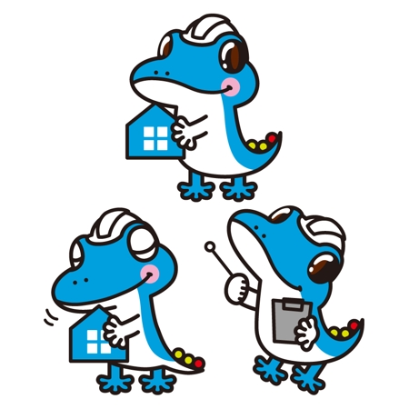
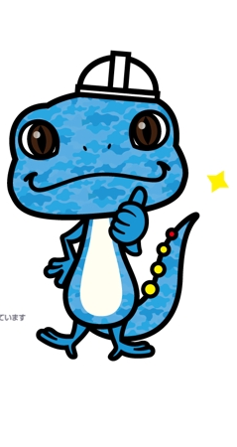


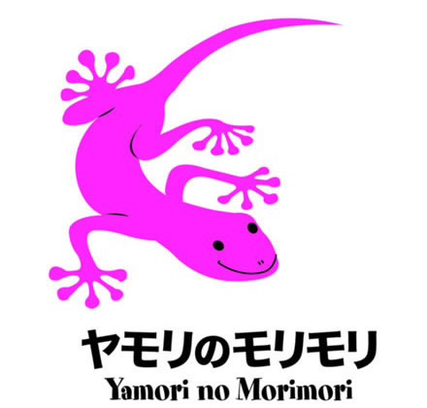


候補
A
B
C

Slide 8
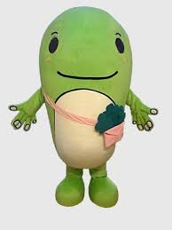
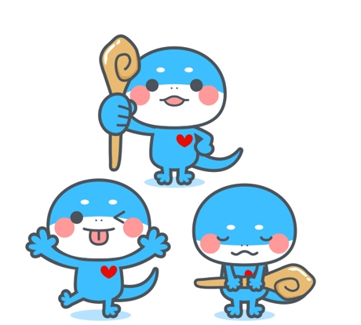
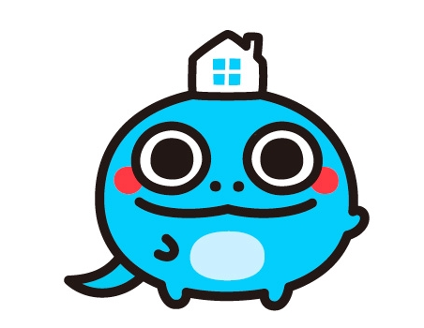
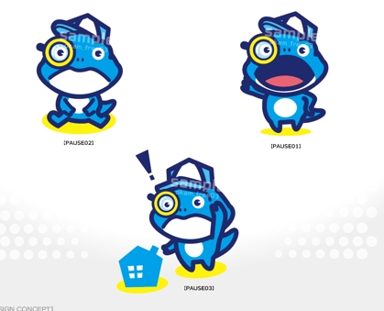
D

